Slide 1
Oficina 2 projeto URA

Slide 2
Motores DC

Slide 3
O que são motores DC?
DC é uma sigla inglesa direct current(corrente continua),os quais variam sua potencia de acordo com a tensão.
Os motores DC, serão usados para dar movimento aos nossos robôs.

Slide 4
Os motores DC demandam uma quantidade de corrente superior à que as portas do Arduino conseguem fornecer. Sendo assim, não devemos ligar estes motores diretamente nas portas do Arduino pois se o motor demandar uma corrente acima de 40mA nas portas digitais (máxima fornecida pelo Arduino) pode queimar a porta e danificar a placa.

Slide 5
Para resolver nosso problema utilizamos um famoso circuito conhecido como Ponte H que nada mais é que um arranjo de 4 transistores.

Slide 6
Funcionamento da ponte H
As pontes H em possuem este nome devido ao formato que é montado o circuito, semelhante a letra H. O circuito utiliza quarto chaves (S1, S2, S3 e S4) que são acionadas de forma alternada, ou seja, (S1-S3) ou (S2-S4)

Slide 7
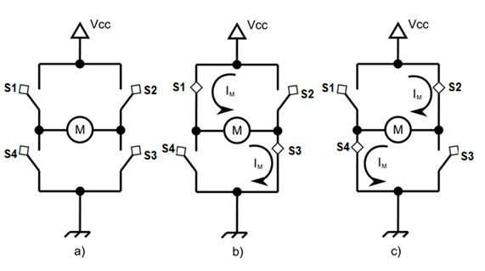

Slide 8
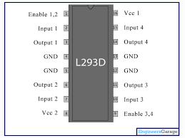
Ponte H L293D

Slide 9
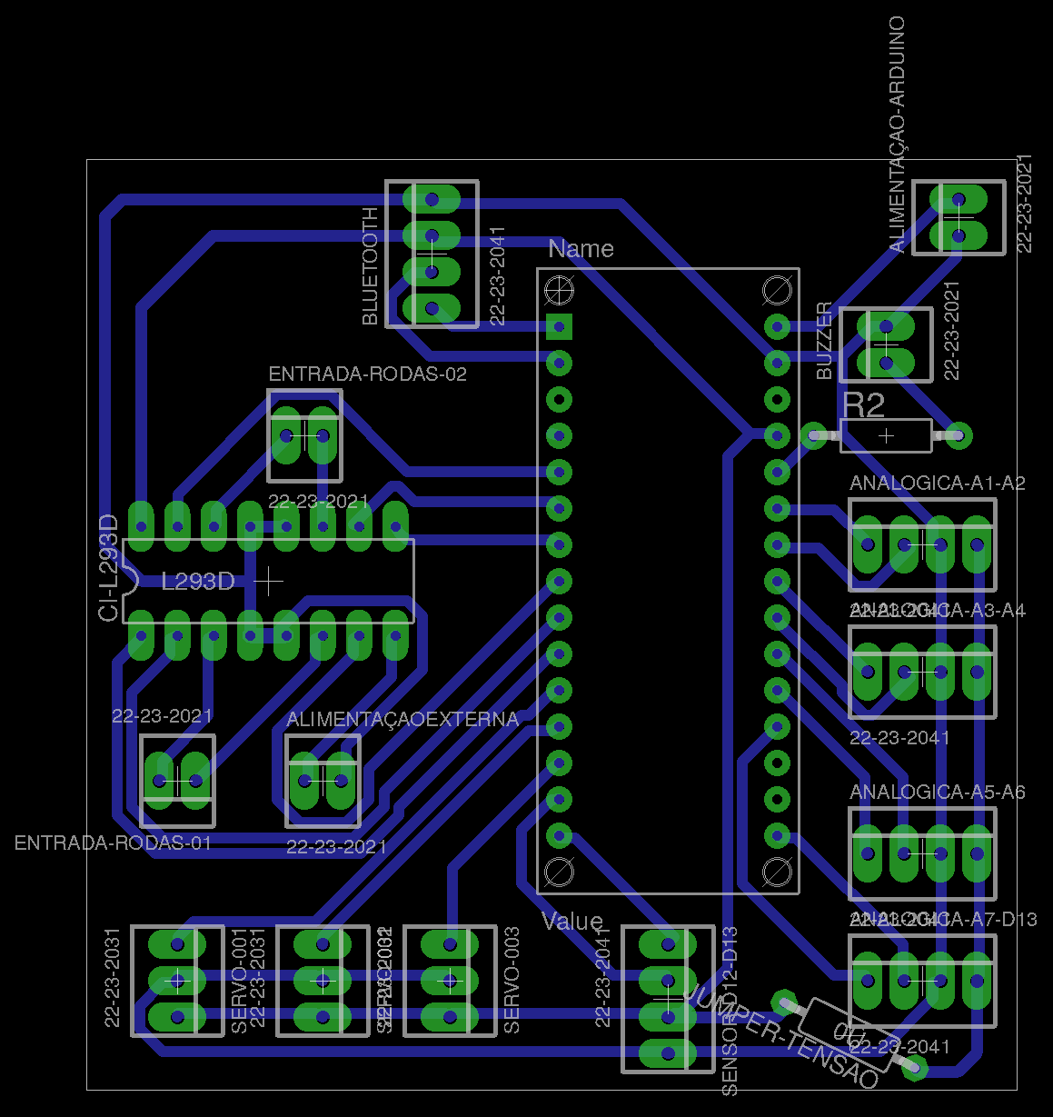
Nossa placa

Slide 10
PROGRAMAÇÃO

Slide 11
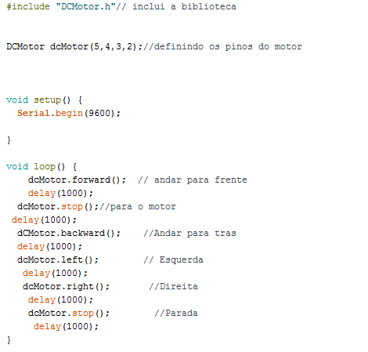
Programação

Slide 12
Primeiro desafio
Movimentar o carro

Slide 13
Segundo desafio
Fazer o carro dar uma volta na sala

Slide 14
Desafio Final

Slide 15
Corrida
O robô deverá ir até o final da sala e voltar, caso ele volte antes do destino o robô devera ser programando novamente com o erro corrigido e voltara para o inicio.

Slide 16
Por hoje foi isso, até a próxima oficina

